Slide 1
«ИНОЯЗЫЧНОЕ ОБРАЗОВАНИЕ КАК ОСОБЫЙ ИНСТРУМЕНТ ФОРМИРИОВАНИИЯ УСПЕШНЫХ СПЕЦИАЛИСТОВ»
ДЕПАРТАМЕНТ АНГЛИЙСКОГО ЯЗЫКА И ПРОФЕССИОНАЛЬНОЙ КОММУНИКАЦИИ
Докладчик: Миляева Лариса Вячеславовна,
к.филол.н., доцент.

Slide 2
Цифровизация и глобализация
ДВЕ КУЛЬТУРЫ: ГУМАНТАРНАЯ И НАУЧНО-ТЕХНИИЧЕСКАЯ

Slide 3
Цифровая Эра
Изменения в академической среде:
Методы обучения
Студенческая среда
Непрерывное образование
Новые навыки
Новые специалисты
Изменение характера работы и вектора высшего образования
ИЗМЕНЕНИЯ В ЦИФРОВУЮ ЭПОХУ

Slide 4
ГУМАНИТАРИЗАЦИЯ ВЫСШЕГО ОБРАЗОВАНИЯ
Социальный заказ ВУЗам -
формирование специалистов с новым видением, способных к межкультурному общению, сотрудничеству в рамках диалога культур
Целостное мировоззрение, общая эрудиция, творческое мышление, рыночная конкурентоспособность
Формирование принципов патриотизма и национально-культурной идентичности
Формирование ценностей, основ целеполагания и анализа профедеятельности, основ профэтики
Социально-гуманитарные
дисциплины
Квалифицированные
Духовно и культурно развитые
Специалисты нового поколения

Slide 5
Знание и навыки, необходимые для современного бизнес-собщества
Обсуждение профтем с использованием языковых средств делового стиля
Формирование вторичной языковой личности в рамках проф общения
Логическое и творческое мышление
Тематические тексты, кейсы, аудио-видео материалы
КОММУНИКАТИВНАЯ
КОМПЕТЕНЦИЯ
И ЯЗЫКОВАЯ ЛИЧНОСТЬ

Slide 6
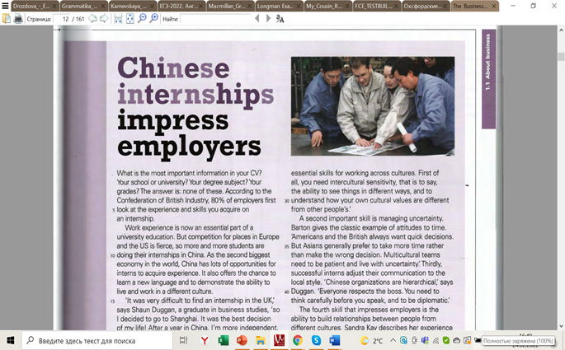
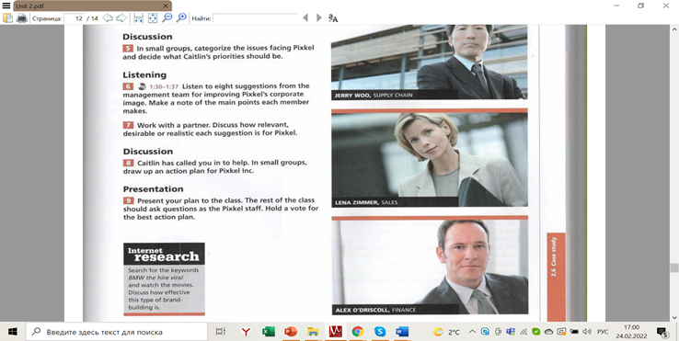
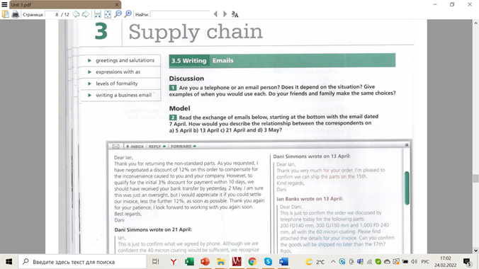

Slide 7
Знания и навыки цифрового общества
Коммуникативные навыки
Умение самостоятельно учиться
Работа в команде
Развитие мышления
Цифровые навыки
Дискуссии, обсуждение текстов, выражение мнения
Задания для с.р.: чтение статей, интернет исследование
Работа в группах
Кейс обучение, работа с визуальным рядом
Он-лайн обучение, работа с иинтернетом

Slide 8
Выводы
Иноязычное образование позволяет студентам достичь важных результатов обучения:
знания о человеческих культурах, физическом и природном мире;
развитие интеллектуальных и практические навыков;
формирование понятий личной и социальной ответственности;
разные виды обучения- интегративное, прикладное и т.д..

Slide 9
Спасибо за Внимание
Контакты:
Л.В. Миляева LVMilyaeva@fa.ru – доцент ДАЯиПК, к.филол.н.

